Slide 1
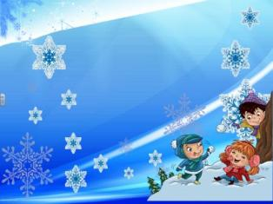
Урок-путешествие 1 Тема «Зимняя прогулка»
Автор презентации
Шипилова Светлана Максимовна

Slide 2
Отправляемся в путешествие…
1 остановка -«Звуки З-С»
2 остановка -«Зимний лес»
3 остановка -«Зима в
городе»
4 остановка -«Новый год в школе»

Slide 3
Звуки З-С
Читай сло̒ги и сло̅ва̒:
за_ са_ зи_си_ за̒йка са̒нки
асо̒_асу̒_ аза̒_ азу̒_ гла̒за ка̒сса
Запомни!
а̒з̅_ка а̒с_ка ска̒з̅ка до̅ска̒
аз̅-ас гла̒з̅ Тара̒с
оз̅-ос мо̅ро̒з̅ но̒с
Здра(̒в)ствуй, Де̒душка Мо̅ро̒з̅!

Slide 4
Прочитай слово и покажи картинку
. него̅ви̒к
Дед̅ Мо̅ро̒ .
. негу̒ро̅чка
. а̒нки
. а̒йка
. нег̅
ча̅ . ы̒

Slide 5
Продолжи предложения
Зимо̒й мно̒го̅ … . Не̒бо̅ … . Све̒тит … . Лежи̒т … .
Дед Мо̅ро̒з̅ прино̒сит … .
На ёлке вися̒т … .
(по̅да̒рки, снег̅, шары̒, бу̒сы, сла̒до̅сти, игру̒шки, се̒ро̅е, со̒(л)нце )

